Slide 1
2차 취업지도위원회 회의
2016년8월19일
취업정보센터

Slide 2
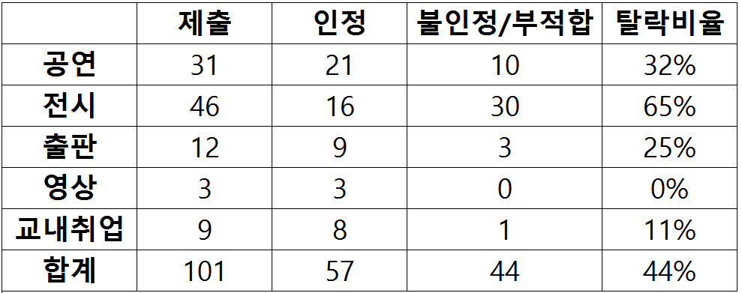
2015년 졸업생 창작취업 교육개발원 심사결과
창작취업이 공대 취업을 넘어서는 모순을 차단하기 위한 정밀 심사
  작년(14년졸업) 창작취업 심사 탈락율 25%, 올해(15년졸업) 탈락율 50%
14년졸업 창작취업 합격 통보자에 대하여 2015년11월 현장실사에 의하여 수백명 취소 처분
  처분의 예 ➔ 상명대 애니만화과 취업률 90% ➔ 75%
  15년졸업 창작취업자 통과자에 대한 2016년10월 현장실사 예정
2014년 졸업 창작취업 45명은 모두 인정 되었었음
  단지 정밀검사 샘플링 대상에서 빠졌었기에

Slide 3
2016년졸업 창작,해외,교내취업생 서류 준비
50% 이상 탈락 예상, 통과된 취업결과라도 10월 현장감사에 의하여 추가 탈락 예상
  불특정 다수 학생들에게 전화하여 의심스러운 경우 추가 탈락시킴
창작취업 인정규정에서 한치도 어긋나지 않는 서류준비
계약서,확인서 등 모든 입증서류에 학생 이름이 표시되어야 함
리플렛, 팜플렛등에는 장소, 시간,공연내용, 학생이름이 명확히 표시되어야 함
학교와 연관된 한 개의 단어라도 있으면 학교행사로 간주하여 탈락
취업률 관리를 위한 자체 전시보다는 공모전이나 외부 전시회에 참여한 결과 우선
여러 명 한 개의 계약서, 전시확인서 보다는 한명 한명 개별적 계약서, 확인서 필수
“홍길동 외 3명“ 않됩니다
취업증빙자료를 목표로 하는 리플렛, 팜플렛, 플래카드, 현장사진 필수
  A4 사이즈 통일, 표지에 참여학생 이름 필수,
  전시입증 사진에는 전시판넬 옆에 작가소개, 작품소개 등이 표기되어야 함
  최대한 상세한 증빙자료 필수
스캔파일 만으로 심사할 경우에 대비하여 스캔이 가능한 형태의 증빙자료 준비
원본에 가까운 스캔파일 준비, 증빙자료 5Mbyte 이하
11월 업적고과에서도 위의 기준에 만족하는 결과물에 대하여만 취업률 산정

Slide 4
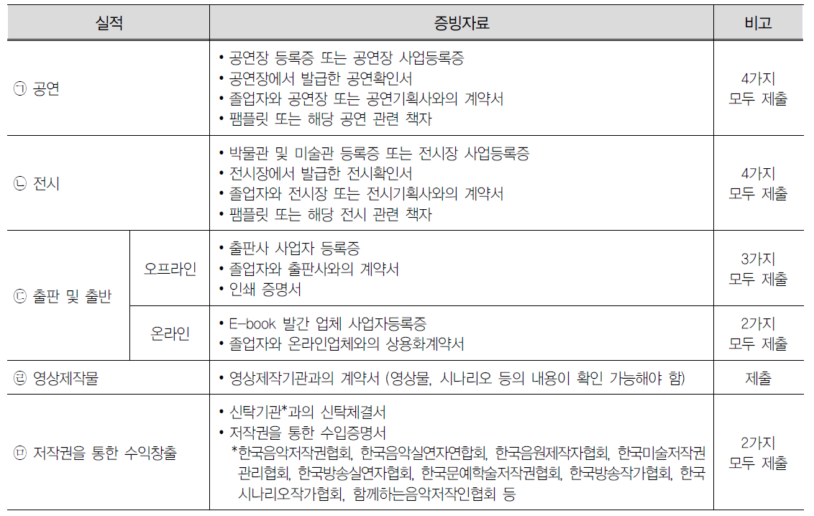
창작취업 증빙서류

Slide 5
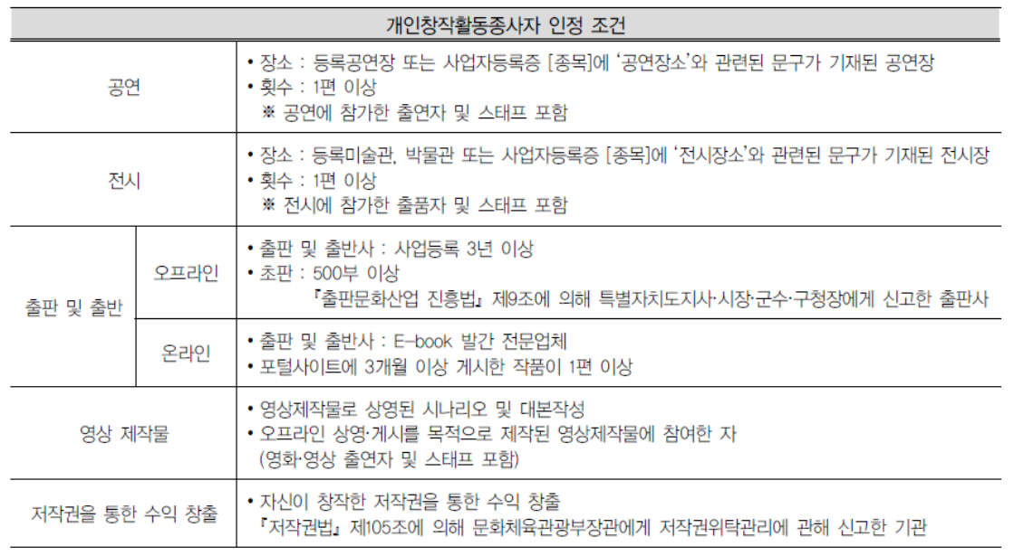
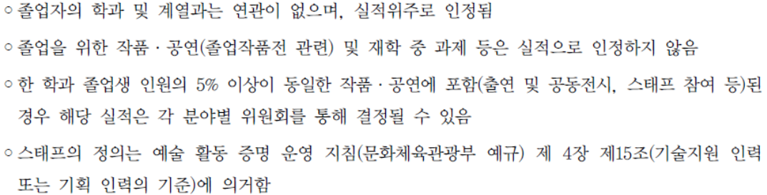
창작취업의 조건

Slide 6
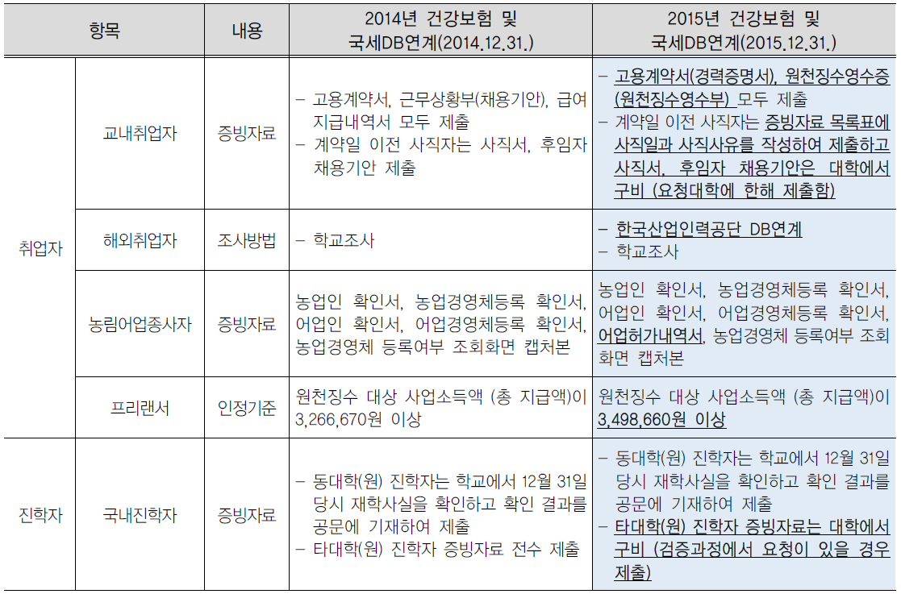
교내취업, 해외취업, 진학의 조건
교내취업의 경우 반드시 최저임금 15년 116.7만원, 16년 126.1만원, 17년 135.3만원이상 입증 필수

Slide 7
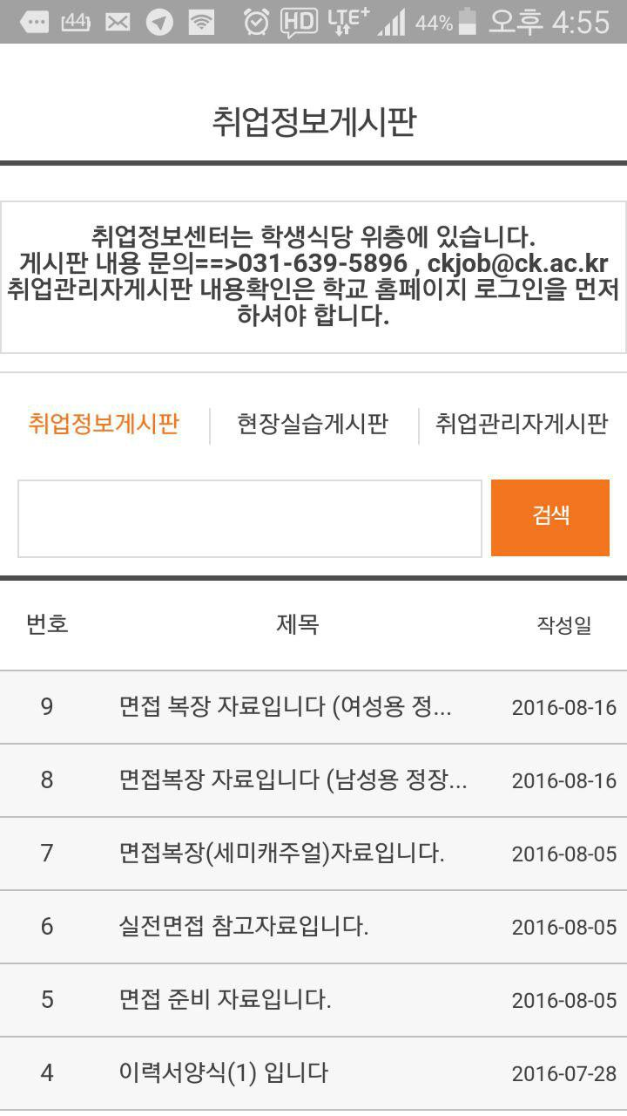
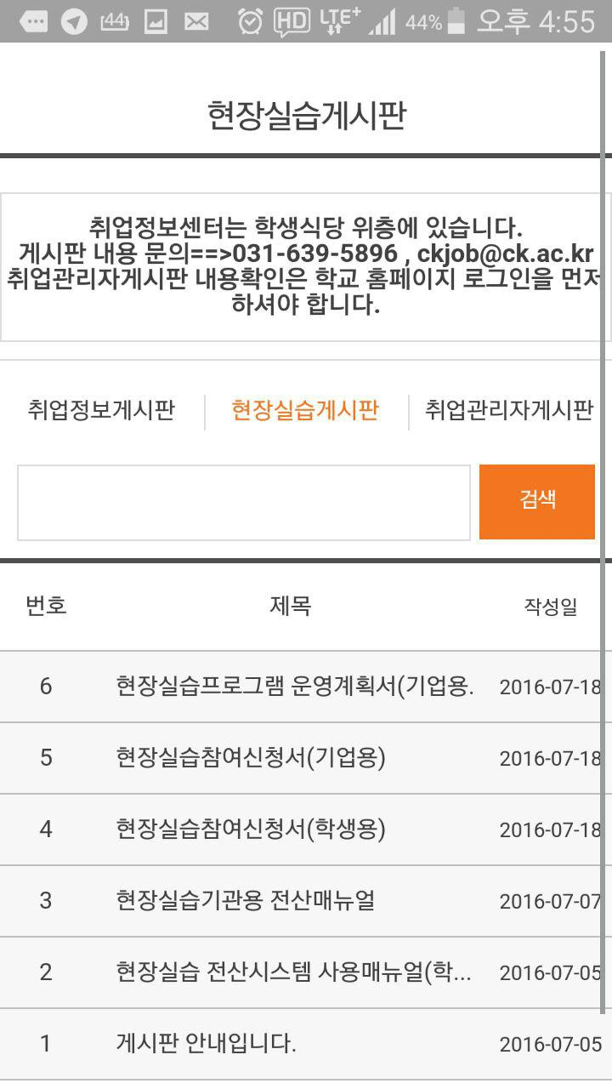
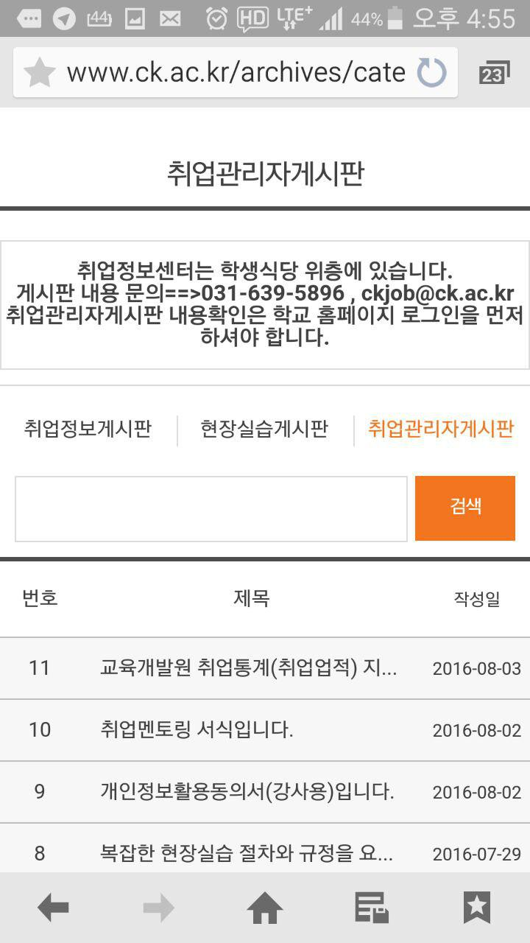
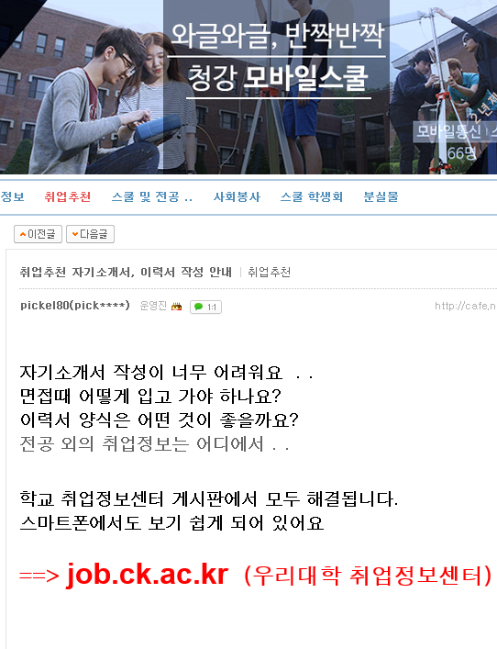
창작정보센터 홈페이지 ➔ job.ck.ac.kr

